Slide 1
საინფორმაციო შინაარსის საიტი
ციფრული და ბიზნეს მოდელები ტურიზმში
ავტორი: ემზარი უჯირაული

Slide 2

ტურისტული ვებ-გვერდის გაკეთების მიზეზები
საქართველოს უზარმაზარი ტურისტული პოტენციალი
მსგავსი საიტების დეფიციტი ბაზარზე
ტურისტებისთვის მეტი კომფორტი
საერთაშორისო გამოცდილება (აზია და აფრიკა)
კვლევა

Slide 3
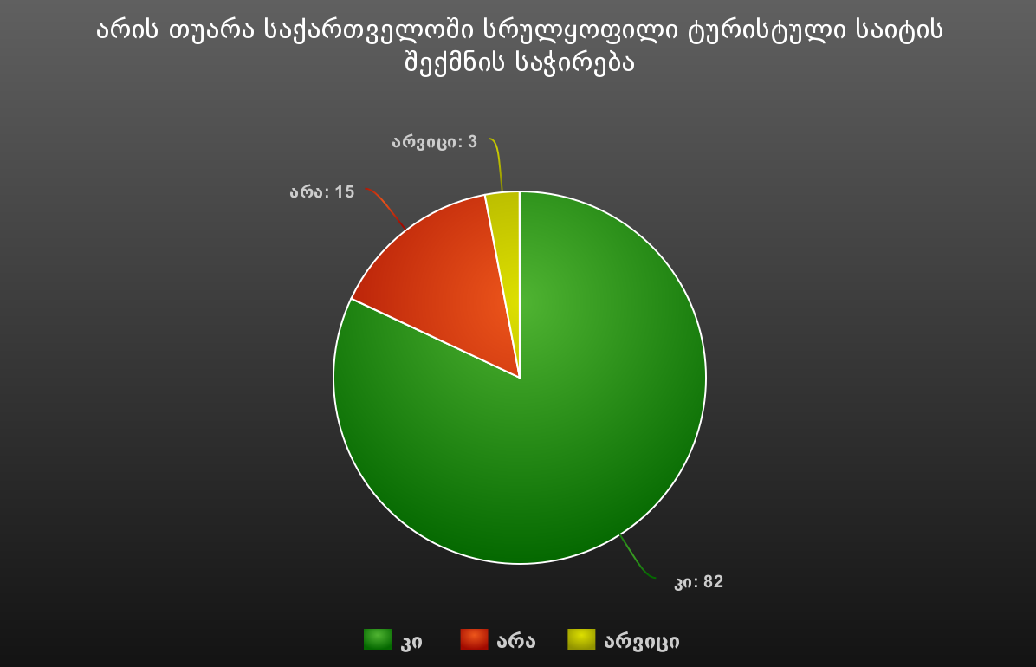
გამოკითხულთა სტატისტიკა

Slide 4

თემის აქტუალობა
ტექნოლოგიური პროგრესი და ტრადიციული ბიზნესი - ტურიზმის სფეროში სწრაფმა ტექნოლოგიურმა პროგრესმა შემქნა არაერთი დაბრკოლება კერძოდ კი მომხმარებლის შეცვლილი მოთხოვნების დაკმაყოფილება ზოგიერთ კომპანიას უკვე აღარ შეუძლია.
Dimitrios Buhalis - თავის წიგნში - Tourism and Technology ამბობს რომ ამ სფეროში ტექნოლოგიების განვითარებით ტურიზმი ყველაზე შემოსავლიანი ინდუსტრია იქნება მსოფლიოში რაც რა თქმა უნდა გამოიწვევს ქვეყნებში ეკონმომიკის გაუმჯობესებას.

Slide 5

სამომავლო გეგმები
ტრანსპორტის რუკა, დრო, მარშრუტები
სასტუმროში ნომრის დაჯავშნის შესაძლებლობა
საკუთარი მარშრუტის დაგეგმვის შესაძლებლობა
მობილური აპლიკაციის გაკეთება
CATO - Context Aware Tourism Ontologies

Slide 6



CATO
Context Aware Tourism Ontologies - არის ტექნოლოგია რომელიც აკვირდება ტურისტის გადაადგილებას შემდეგ აგროვებს ამ ინფორმაციას და სთავაზობს ისეთ ადგილებს და სხვადასხვა აქტივობებს რაც მისთვის იქნება უფრო საინტერესო, შესაბამისად ყველა მოგზაურს აწვდის განსხვავებულ შეთავაზებას.

Slide 7
წინ
საბოლოო შეფასება
უკან
საბოლოო შეფასების სახით შეიძლება ჩაითვალოს რომ პროექტი სწორი მიმართულებით ვითარდება და საკმარისი რესურსის ჩადების პირობებში პოპულარული გახდება.

Slide 8
მადლობა ყურადღებისთვის

